Slide 1
Notre entreprise :
Notre produit :

Slide 2
PRÉSENTATION DE L’ÉQUIPE
Cheffe d’équipe
Chloé Chopin
L’équipe technique :
Alexandre Bouvier, Corentin Branly
L’équipe Business plan :
Maël Cam,
Maxime Bourges
L’équipe communication
Simon Dandres, Mohammed Elmadi

Slide 3
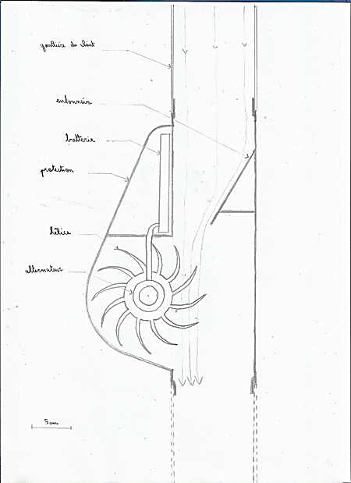
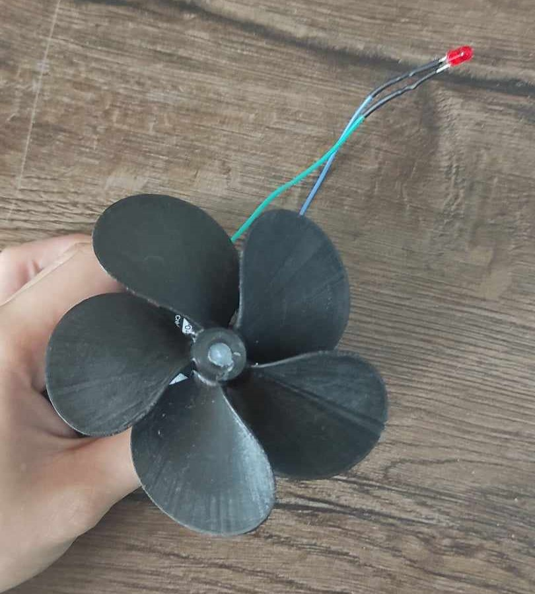
Comment produire votre électricité tout en préservant la planète à moindre coût ?
Notre solution  l’Hydrokit !

Slide 4
Equipe technique
La puissance électrique délivrée par le turbo-alternateur dépend de 3 paramètres:
La superficie du toit
La hauteur de chute d’eau
L’intensité de la pluie
En moyenne, on peut produire entre 5 et 15W par temps de pluie. Cela suffit pour recharger un téléphone portable.

Slide 5
Business plan
Partenaires : Leroy Merlin (fournisseur) et Hybster (impression 3D)
Ventes en grandes surfaces et sur notre site internet raintech.fr
Pour les particuliers ayant une gouttière et pour les constructeurs immobiliers
Structure des coûts : 622 250€/an pour 10 000 Hydrokits vendus
Source de revenu : jusqu’à 798 000€ la première année pour 10 000 Hydrokits vendus

Slide 6
Merci de nous avoir écouté !

